Slide 1
MathKGZ --
Бөлчөктөрдү, ондуктарды жана пайыздарды иреттөө – 1234
Проектордо чагылдырып койсо болот же принтерден чыгарып таркатып койсо болот
Анимацияларды текшерип, сабагыңызга КЕРЕГИ ЖОК слайддарды ӨЧҮРҮП САЛЫҢЫЗ.

Slide 2

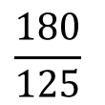






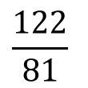

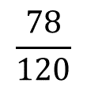





Берилген сандарды кичинеден чоңго
карай ирээттеңиз.
Берилген сандарды кичинеден чоңго
карай ирээттеңиз.
$$80\%$$
$$\frac{7}{10}$$
$$0.19$$
$$1.5$$
$$14.9\%$$
$$\frac{4}{25}$$
$$\frac{3}{20}$$
①
②
Берилген сандарды өсүү тартибинде ирээттеңиз.
Берилген сандарды өсүү тартибинде ирээттеңиз.
$$\frac{36}{75}$$
$$\frac{78}{120}$$
$$\frac{180}{125}$$
$$1\frac{3}{8}$$
$$\frac{122}{81}$$
$$65.5\%$$
$$0. 088$$
$$1.38$$
$$142.5\%$$
③
④

Slide 3
































Берилген сандарды кичинеден чоңго
карай ирээттеңиз.
Берилген сандарды кичинеден чоңго
карай ирээттеңиз.
$$80\%$$
$$\frac{7}{10}$$
$$0.19$$
$$1.5$$
$$14.9\%$$
$$\frac{4}{25}$$
$$\frac{3}{20}$$
$$\frac{7}{10}$$
$$\frac{3}{20}$$
$$\frac{4}{25}$$
$$0.19$$
$$80\%$$
$$14.9\%$$
$$1.5$$
$$19\%$$
$$70\%$$
$$80\%$$
$$14.9\%$$
$$15\%$$
$$16\%$$
$$150\%$$
①
①
②
②
Берилген сандарды өсүү тартибинде ирээттеңиз.
Берилген сандарды өсүү тартибинде ирээттеңиз.
$$\frac{36}{75}$$
$$\frac{78}{120}$$
$$\frac{180}{125}$$
$$1\frac{3}{8}$$
$$\frac{122}{81}$$
$$65.5\%$$
$$0. 088$$
$$1.38$$
$$142.5\%$$
$$\frac{36}{75}$$
$$\frac{78}{120}$$
$$1\frac{3}{8}$$
$$\frac{180}{125}$$
$$\frac{121}{80}$$
$$0.088$$
$$65.5\%$$
$$1.38$$
$$142.5\%$$
$$8.8\%$$
$$48\%$$
$$65\%$$
$$65.5\%$$
$$137.5\%$$
$$140.9\%$$
$$142.5\%$$
$$144\%$$
$$>150\%$$
③
③
④
④

Slide 4
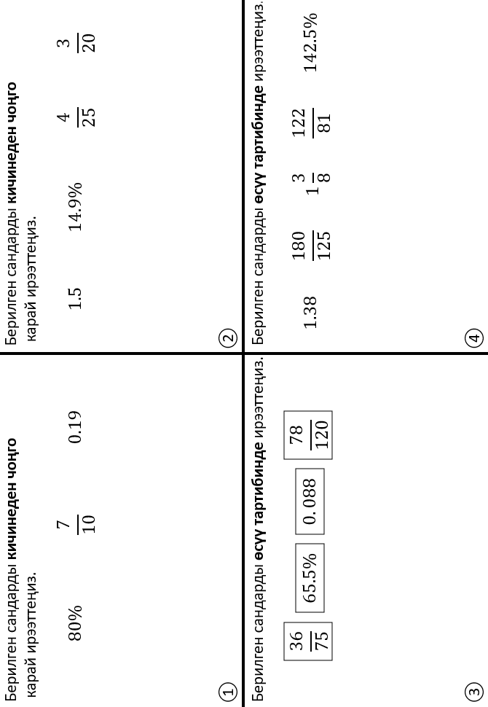

Slide 5
Суроолор барбы?
Комментарийлер?
Сунуштар?
…же ката таптыңызбы!?
Турдуу пикирлер учун ыраазычылык билдиребиз.
Сураныч, электрондук кат жөнөтүңүз:
mathematicskgz@gmail.com

